Slide 1
Citizens iTV
SOW

Slide 2
Centro Servizi
Hardware in consegna il 9 ottobre 2006
Configurazione HP 2 giorni
Configurazione RAS entro 16 ottobre 2006
Configurazione VPN / Connettività
Operatività trasmissiva 17 -23 ottobre 2006

Slide 3
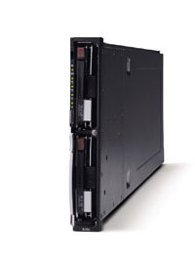
Centro Servizi
Enclosure P
(produzione)
iDTT gateway
CS-DTT
CMS + DB
CS-DTT
Business Intl’
CS-DTT
Firewall
CSST
Enclosure I
(integrazione)

Slide 4
Centro Servizi
Enclosure 1
iDTT gateway
CS-DTT
CMS + DB
CS-DTT
Business Intl’
CS-DTT
vlan x_{i}
Firewall
CSST
vlan y_{i}
vlan y_{i}
Enclosure 2

Slide 5
Piano dei contenuti del TPORTAL
Prima data on air TPORTAL: 9 ottobre 2006
Import dei contenuti da MyPortal versione del 5 ottobre 2006
Import progressivo delle Comunità Montane
Pubblicazione della sezione Istituzioni

Slide 6
Citizens iTV: Schema di navigazione
HOME
IN EVIDENZA
ISTITUZIONI
VIVERE IL
TERRITORIO
IMPRESA E
LAVORO
METEO
COMUNICAZIONE
SELEZIONE
COMUNITA’
SELEZIONE
COMUNITA’
ASSOCIAZIONI
BORSA LAVORO
METEO
VENETO
DOLOMITI
METEO
NOWCASTING
ISTITUZIONI
COMUNITA’
VIVERE
COMUNITA’
INDICE DELLE
INFORMAZIONI
CATEGORIE
ANNUNCI
PREVISIONI
PREVISIONI
DATI E
IMMAGINI
ELENCO
DELIBERE
ESSERE
CITTADINO
MANIFESTAZIONI
EVENTI
DETTAGLIO
INFORMAZIONI
ELENCO
ANNUNCI
NEWS
NEWS
DETTAGLIO
ANNUNCI
SELEZIONE
COMUNE
SELEZIONE
COMUNE
ISTITUZIONE
COMUNE
VIVERE
COMUNE
ELENCO
DELIBERE
SERVIZI
ON LINE
ESSERE
CITTADINO
MANIFESTAZIONI
EVENTI
NEWS
NEWS

Slide 7


Citizens iTV: livelli di navigazione
H
TV
WebCam
Istuzioni
Comunita’
TV
TV
Imprese e
Lavoro
TV
TV
meteo
Vivere
il Territorio
Comunita’
TV
I
Dolomiti Meteo
TV
Istituzioni
Comuni
Meteo Veneto
TV
Informazioni
TV
TV
Vivere
il Territorio
Comuni
II
Rilevamenti
Informazioni
Informazioni
Radar
Informazioni
Informazioni
Satelliti
Informazioni
Informazioni
III

Slide 8
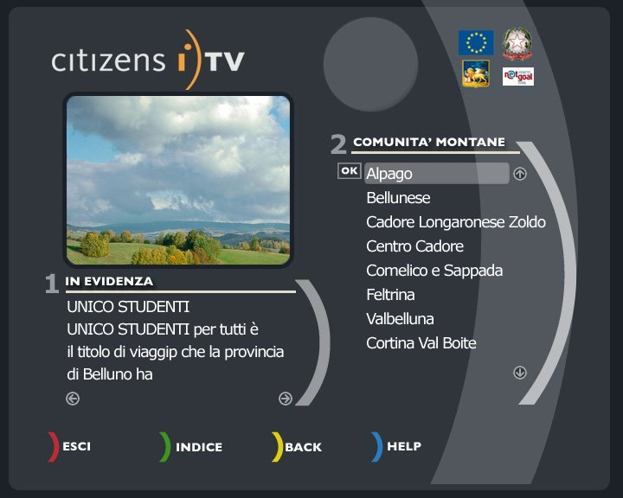
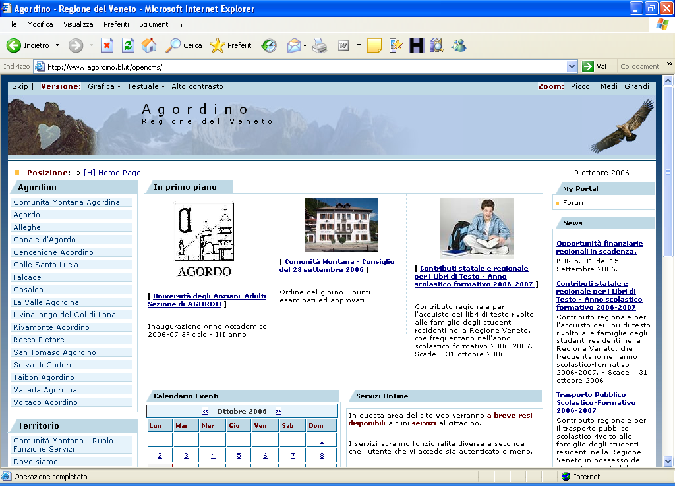

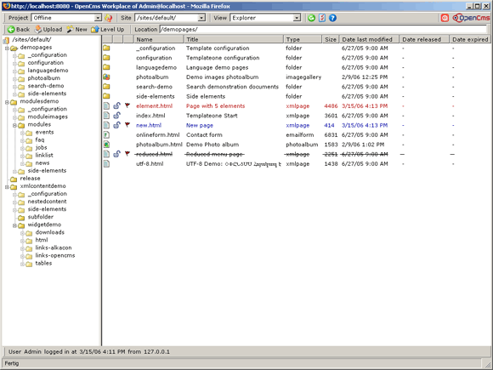



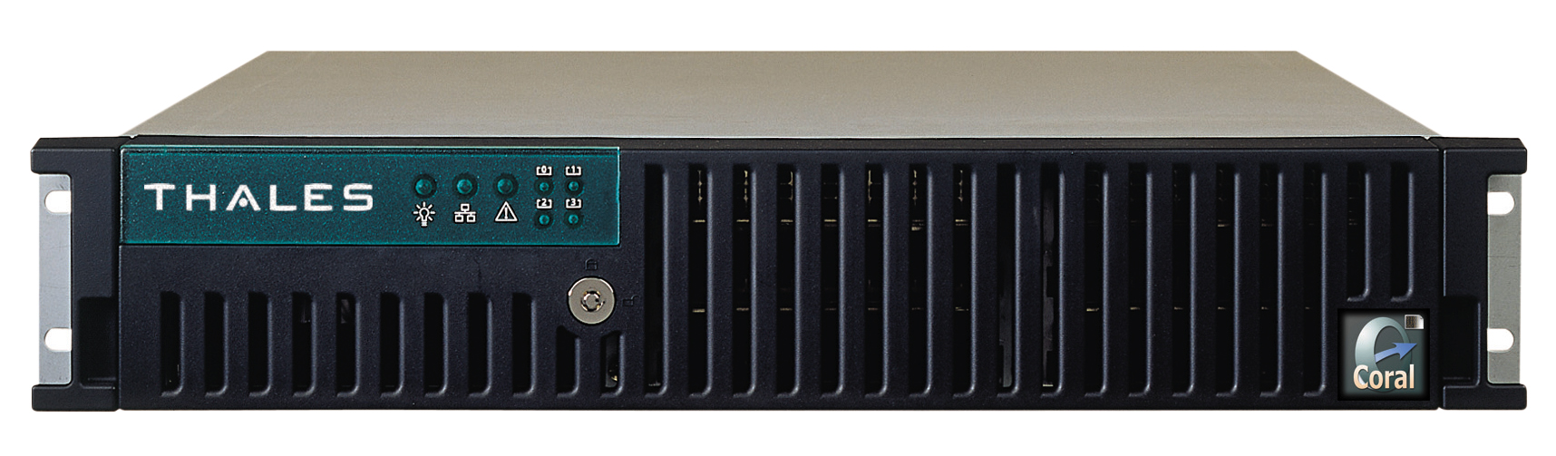
DCMS-dtt e DCMS-i
Redattore
preview
Internet
preview
DTT
MyPortal
Citizens ITV
A
B
STB Utente
Estrattore
Contenuti
Dinamici
OpenCMS/DTT
DCMS-I
DCMS-dtt
Broadcaster
Push-on-publish
Estrattore
Contenuti
Statici
OpenCMS
OCG
(Carousel)

Slide 9
DCMS-dtt
Bandwidth
Layers
DCMS-dtt view
Model of forwarding
1
MHP embedded
DVB
bandwidth
dvb:// streamable
2
broadcasting
control
dvb:// downloadable
3
Internet
bandwidth
return channel
4
unicasting

Slide 10
Interfacce RVE e CSP
Broadcaster
Consorzio Triveneta
Agordo / Feltre
Network
Unisolutions
Partner
Tecnico
Consorzio Triveneto
Service
Myportal
CSP
CSST
Regione del Veneto
SIRV INTEROP
Infrastructure
VIU
Partner
Attuattore
Arpav
CSP
Borsa e Lavoro
CSP

Slide 11
Interfacce RVE e CSP
E’ possibile differenziare i partner coinvolti nel progetto:
Partner Tecnico e/o Attuatore
Sono partner tecnici e/o attuatore i partner che accedono al CS DTT per attività a scopo meramente tecnico/manutentivo, ovvero di monitoraggio.
L’accesso da parte di tali soggetti è realizzato mediante utilizzo di Client VPN, collegati ad account personale censito su MS Active directory della Regione del Veneto
CSP
Sono CSP, Content Service Provider, i partner coinvolti nel progetto che conferiscono contenuti al sistema. Le modalità di accesso al sistema variano a seconda della tipologia e della strutturazione del contenuto
Service
Sono Service, i partner che erogano un servizio di attuazione e/o complementare alla architettura di progetto
Infrastructure
Sono infrastructure tutti i sistemi che si pongono in posizione di partner rispetto al progetto e le cui modalità attuative contribuiscono alla definizione del sistema architetturale del progetto Citizens iTV.

Slide 12
Interfacce RVE e CSP
Network
Rientrano nella categorie network, tutte le infrastrutture preesistenti al progetto e che vengono utilizzate all’interno del sistema Citizens iTV
Broadcaster
E’ broadcaster l’attore individuato dalla Regione del Veneto per la diffusione delle informazioni prodotte dal sistema Citizens iTV.
Infrastructure
Sono infrastructure tutti i sistemi che si pongono in posizione di partner rispetto al progetto e le cui modalità attuative contribuiscono alla definizione del sistema architetturale del progetto Citizens iTV.
Network
Rientrano nella categorie network, tutte le infrastrutture preesistenti al progetto e che vengono utilizzate all’interno del sistema Citizens iTV
Broadcaster
E’ broadcaster l’attore individuato dalla Regione del Veneto per la diffusione delle informazioni prodotte dal sistema Citizens iTV.

Slide 13
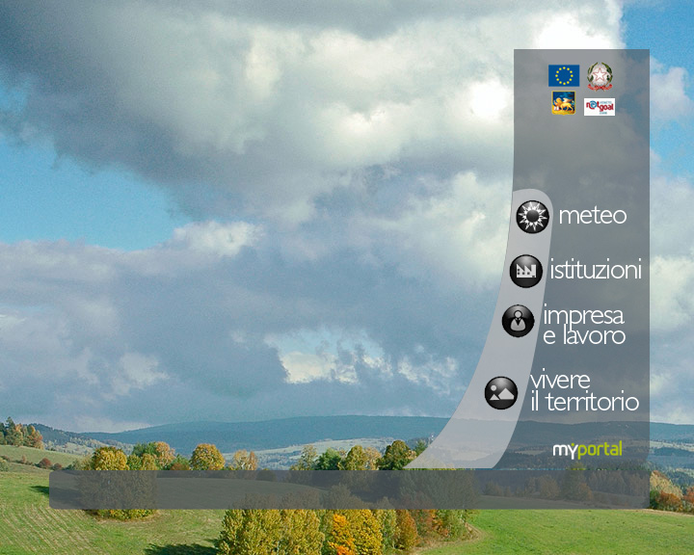

Slide 14
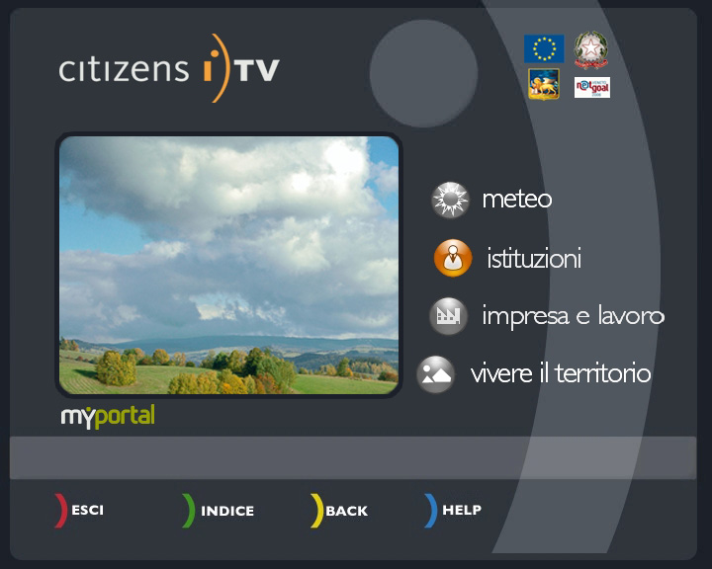

Slide 16
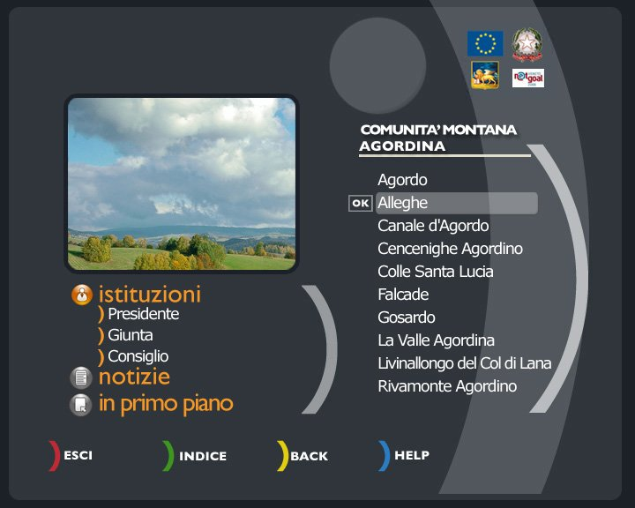

Slide 17
Technical info
Ottimizzazione Transport Stream
Applicazioni Meteo e Radar Meteo
Interfaccia GW pagamento
Integrazione SIRV INTEROP
Integrazione CMS MyP
Architettura CINECA evoluzione

Slide 18
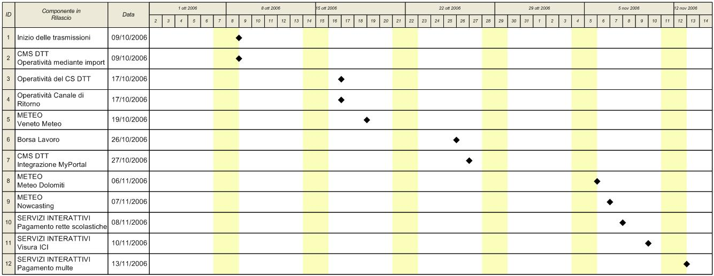
Pianificazione al 28/09

